Slide 1
Análisis del Tejido Empresarial TIC
Entorno de Córdoba Y Alrededores
Tomás Cabello Fernández

Slide 2





Selección de Empresas
 | Ubicación | Tipo | Actividad Principal
Deuser | Córdoba | Empresa Grande | Consultoría / Ind. 4.0
Genially | Córdoba | Scale-Up (Global) | Producto Software (SaaS)
Eprinsa | Córdoba | Pública | Admin. Electrónica
Keiter | Lucena | Pyme | Marketing & Web
LucasRojas | Montilla | Pyme | Ecommerce / Transf. Digital

Slide 3
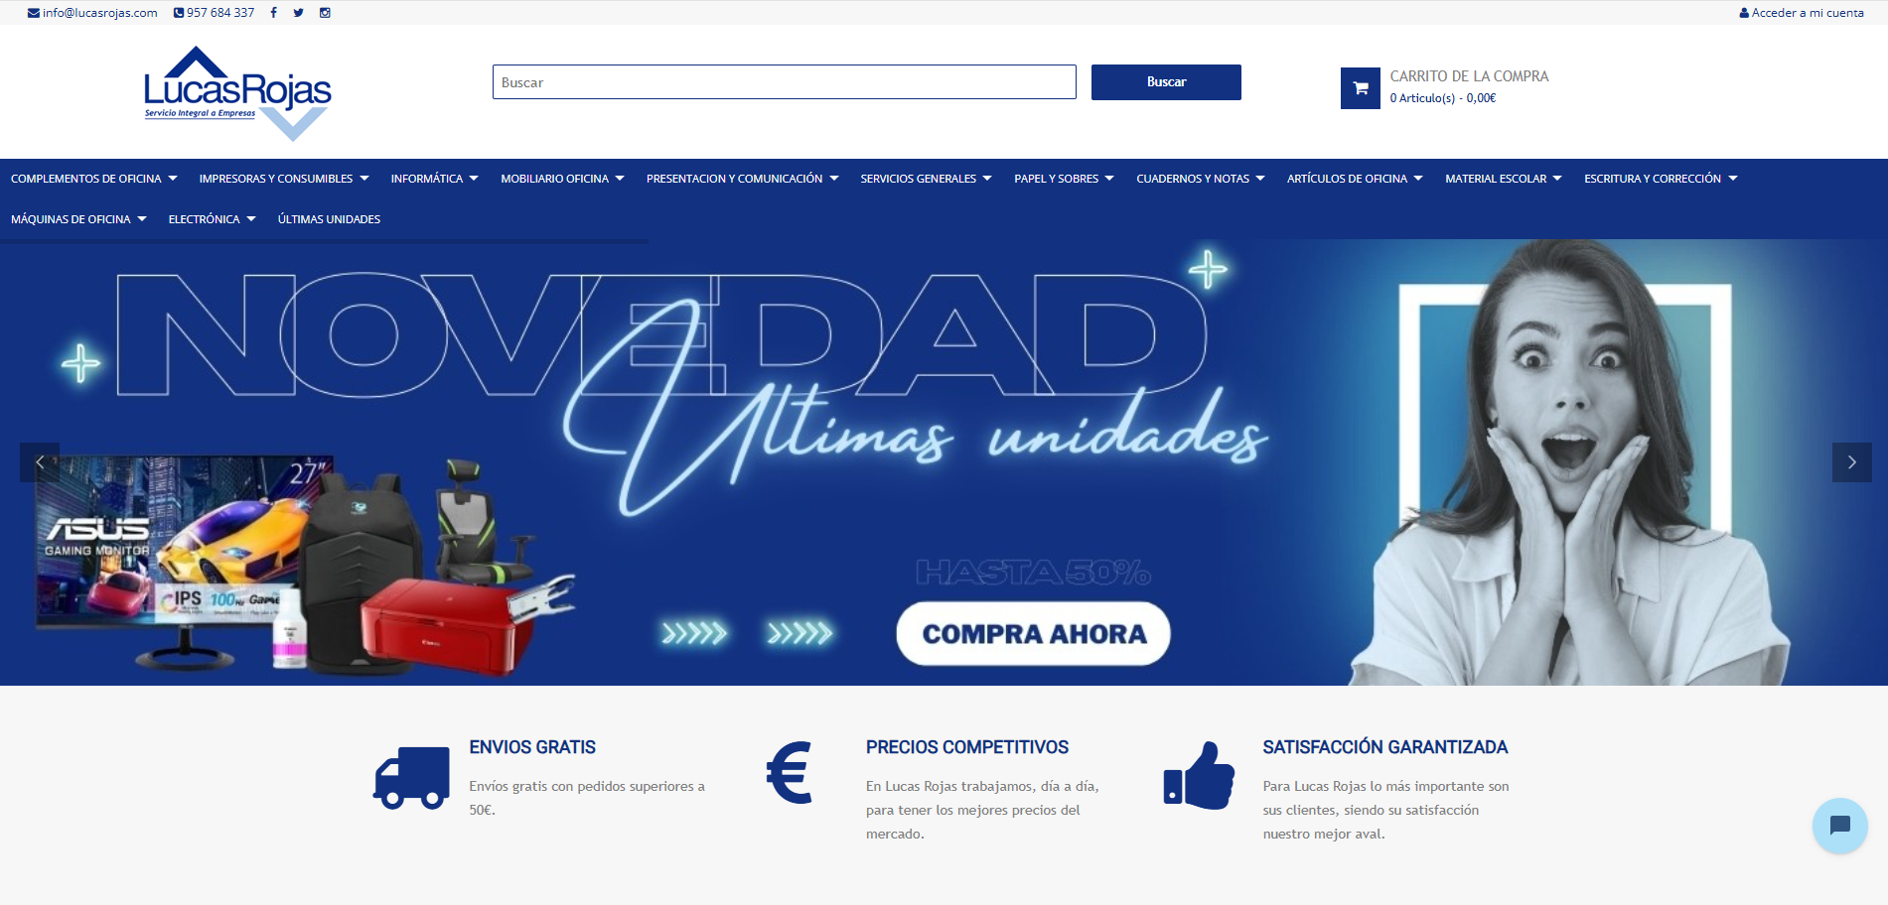
Servicios Y Productos
COMERCIO ELECTRÓNICO
Lucas Rojas: Plataforma de venta online y gestión logística digitalizada.
PRODUCTO SOFTWARE (SAAS)
Genially: Herramienta propia para creación de contenidos interactivos.
CONSULTORÍA E INDUSTRIA 4.0
Deuser: Automatización industrial y desarrollo de software para terceros.
SERVICIOS WEB Y SECTOR PÚBLICO
Keiter / Eprinsa: Desde marketing digital para Pymes hasta gestión tributaria electrónica.
Ejemplo de E-Commerce (Lucas Rojas)

Slide 4



Tecnologías Y Perfiles Demandados
Desarrollo Web (Full-Stack)
Cloud y Sistemas
Diseño y Negocio
Es la demanda principal en Córdoba (Deuser, Genially, Keiter) .
Tecnologías Clave: C# (.NET),
JavaScript (React / Angular) Y PHP (Para Comercio Local).
Necesario en empresa pública (Eprinsa) como privada (Deuser).
Tecnologías Clave:
AWS / Azure, Ciberseguridad y Administración de Sistemas Linux.
El auge del “Producto Propio” (Genially) exige perfiles mixtos.
Perfiles Clave: Diseñadores UX / UI, Product Owners y Expertos en Marketing Digital.

Slide 5



Conclusiones Y Oportunidades
Oportunidad en la AgroIndustria
Actualmente existe una gran demanda no cubierta de software a medida para cooperativas (aceite y vino) en zonas como Montilla y Lucena. Digitalizar el campo es una oportunidad de oro.
Integración de Sistemas (APIs)
Hay empresas que ya tienen tienda online (como Lucas Rojas) y ERP, pero algo anticuados y poco escalables. El perfil de desarrollador que sepa crear APIs y enlazar estas a diferentes softwares es muy buscado.
El modelo SaaS en el futuro (Freelance)
Seguir el ejemplo de Genially. En lugar de vender horas de programación, crear un producto software propio que resuelva una necesidad y venderlo al mundo.
Por ejemplo, desarrollar sistemas Odoo para todo tipo de empresas que necesiten contabilidad.

Slide 6
Gracias
Fuentes y Referencias
1. Sitios Web Corporativos
www.lucasrojas.com | www.genial.ly | www.deuser.es 2. Redes Profesionales
LinkedIn: Análisis de perfiles técnicos y
Organigramas de Deuser y Genially.
3. Prensa y Artículos
Diario Córdoba: Noticias sobre la integración de Deuser en Minsait.
Web de Diputación de Córdoba: Información sobre servicios de Eprinsa.
¿Alguna pregunta?
tomascabfer4@gmail.com
Desarrollo De Aplicaciones Web
Tomás Cabello Fernández

